Slide 1
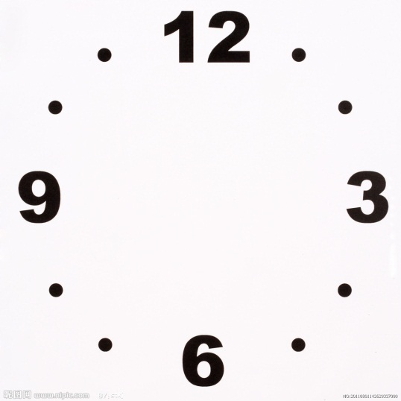
無框畫版型
全版面: 編輯區全滿(之前就做到的縮放法)
2/3版面: 上半的2/3, 下半2/3
九宮格: 整版面切割成九格
時鐘: 版面上會有時鐘形狀, 輸出後會打洞並裝上真的時鐘(時針分針)

Slide 2
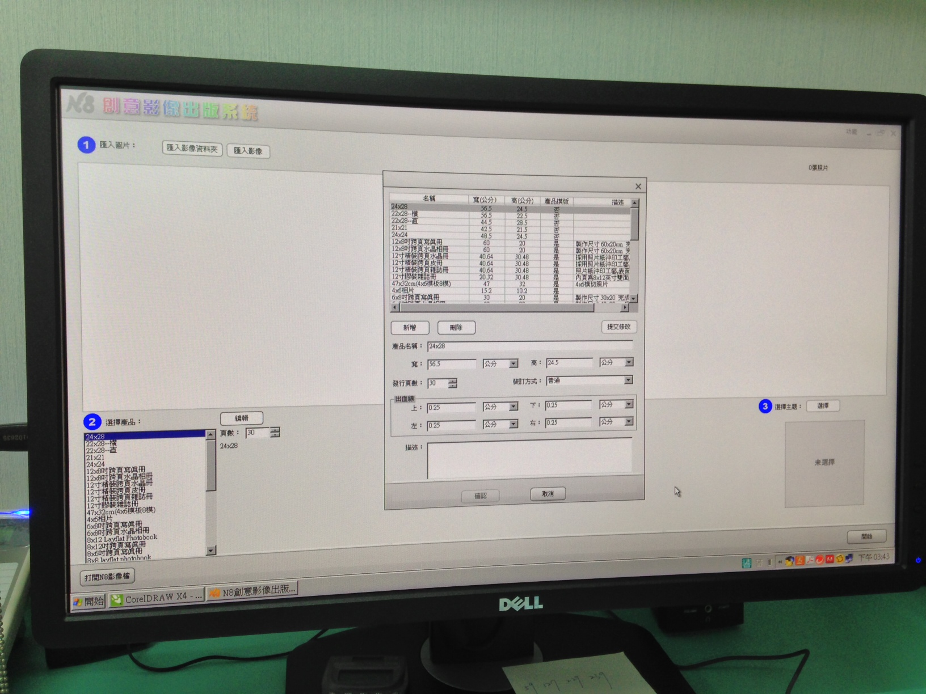
後台製作版型
設定版面規格

Slide 3
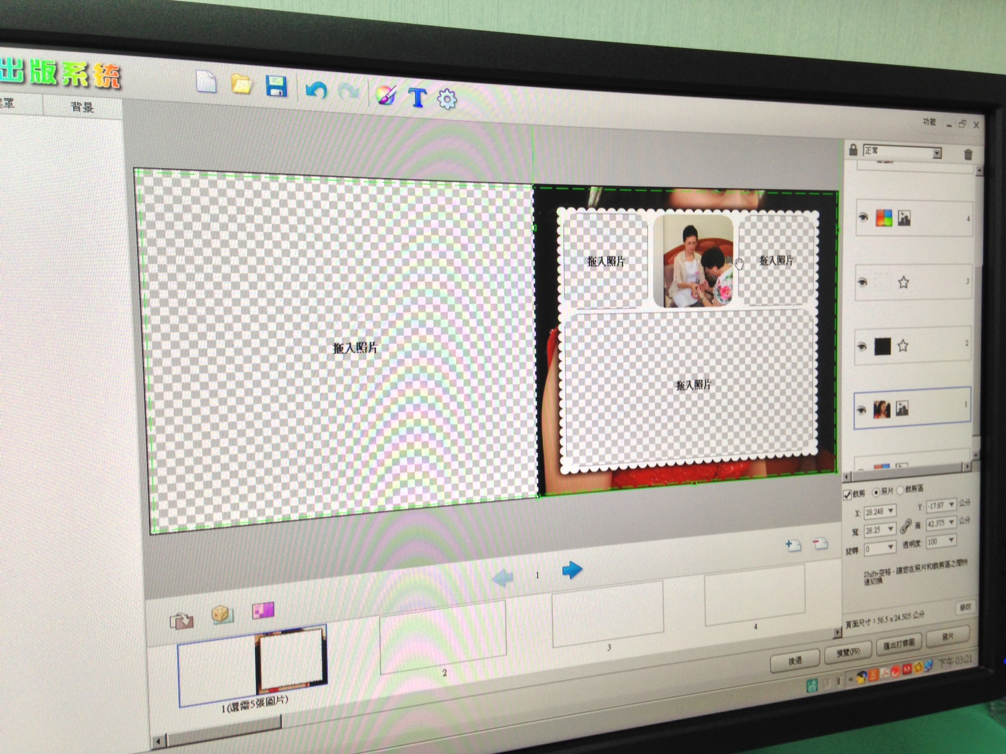
前台拉照片到編輯區

